Slide 1

Programación IV
Programación Funcional.

Slide 2
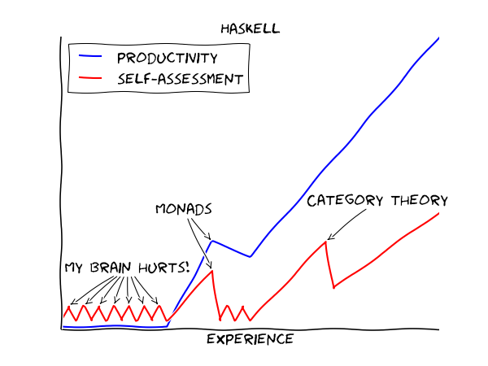
Programación Funcional

Slide 3

Mónadas
Las mónadas tienen mayor presencia en Haskell porque solo se permiten funciones puras, o sea, funciones que no tienen efectos colaterales. Las funciones puras aceptan entrada de datos mediante argumentos y producen salida de datos como valores de retorno, y nada más.
Las mónadas pueden introducir estos efectos colaterales en este modelo para que puedas hacer I/O, manejar errores, etc...

Slide 4
Monadas
¿Qué son?
Son una forma de realizar cálculos definidos como si fuese una secuencia de pasos.
Permiten generar lo que se conoce como pipeline, un proceso donde el output de un proceso es el input del siguiente.
Algo similar a lo que ocurre al componer funciones matemáticas.
en Haskell tenemos muchos tipos “monádicos”, el más común es Maybe.
Un poco más a fondo……
Las mónadas tienen una función especial ‘>>=’ llamada bind
¿Que hace bind?
>>=:: ma -> ( a -> mb) -> mb
Analicemos un poco más esto en profundidad…...

Slide 5
Bind
>>=:: ma -> ( a -> mb) -> mb
Recibe una…. monada de a
y una función, que convierte el dato de la mónada en….. otra mónada
para devolver otra mónada convertida

Slide 6
Ejemplo
instance Monad Maybe where
Nothing >>= func = Nothing
Just val >>= func = func val

Slide 7
Ejemplo
instance Monad Maybe where
Nothing >>= func = Nothing
Just val >>= func = func val
Otro ejemplo más común, la mónada de IO:
‘getLine’: No recibe ningún argumento y lee los datos dados por el usuario.
‘readFile’: Toma un string y devuelve el contenido del archivo.
‘putStrLn’: Recibe un string y lo imprime
¿que hace la siguiente composición?
getLine >>= readFile >>= putStrLn

Slide 8
Optional de Java 8
De lenguajes funcionales, java se inspiró para idear una clase que nos permita controlar de manera elegante los valores nulos. Optional es una clase genérica que nos permite que el objeto que contenga (o no) sea de cualquier clase.
public final class Optional<T>{}
Optional tiene un constructor privado, y nos proporciona tres métodos factoría estáticos para instanciar la clase. Siendo el método .of el que nos permite recubrir cualquier objeto en un optional.
public static<T> Optional<T> empty()
public static <T> Optional<T> ofNullable(T value)
public static <T> Optional<T> of(T value)
El método isPresent es el equivalente a variable == null y cómo el propio nombre indica nos dice si el objeto Optional contiene un valor o está vacío. Este método se usa principalmente si trabajamos de manera imperativa con Optional. Y el método get es el encargado de devolvernos el valor, devolviendo una excepción si no estuviera presente.

Slide 9
Optional de Java 8
El patrón Optional es un patrón nacido en los lenguajes funcionales (sobre todo Scala), por lo que usarlo de una manera imperativa hace que no sea la más eficiente.
Y nos permite trabajar muy fácilmente con métodos como map y flatmap, dado que no es necesario chequear nulos. Si vemos el método map de Option :
public<U> Optional<U> map(Function<? super T, ? extends U> mapper) {
Objects.requireNonNull(mapper);
if (!isPresent())
return empty();
else {
return Optional.ofNullable(mapper.apply(value));
}
}

Slide 10
Otras clases más!!
La clase Either tiene dos posibilidades al igual que la clase Optional , la diferencia es que la manera de modelar el error no es con la ausencia de valor, si no con una clase propia que encapsula el error producido, ambas posibilidades se encapsulan en las clases :
Left: Esta es la posibilidad de error
Right Esta es la posibilidad de éxito
Lo bueno de Either es que nos permite incluir un error en el caso soft, a diferencia de Optional que solo nos dejaba avisar de la ausencia de valor.

Slide 11
Otras clases más!!
Puede darse un caso en el que queramos realizar las operaciones subsecuentes aun habiendo ocurrido un error, cómo podría ser el caso de la validación de un formulario, para ello, en otros lenguajes se inventó el concepto de Validation. Al igual que Optional y Either, se modelan dos casos Success y Failure, a diferencia de Either es que el Failure puede incluir uno o más errores.
En caso de Success se incluye el valor.
En caso de Failure se incluye el error o errores.
Existen implementaciones de ambas clases en Java, aunque no están en la JDK, por lo que su seguramente no se extienda tanto como el de Optional

Slide 12
Javascript
let miPrimeraPromise = new Promise((resolve, reject) => {
setTimeout(function(){
resolve("¡Éxito!"); // ¡Todo salió bien!
}, 250);
});
miPrimeraPromise.then((successMessage) => {
// succesMessage es lo que sea que pasamos en la función resolve(...) de arriba.
// No tiene por qué ser un string, pero si solo es un mensaje de éxito, probablemente lo sea.
console.log("¡Sí! " + successMessage);
});

Slide 13
Conclusiones
La programación funcional nos permitirá desarrollar software mucho más legible y fácil de testear, nos concentramos en qué estamos haciendo y no en cómo se está haciendo
Pensar el concepto de dominio y codominio de mis funciones
Notes:
Preguntarles que conclusión

Slide 14

Preguntas

Slide 15



